Slide 1
L07 · Codex + FDE
用 Codex Hooks 建立本地护栏
主线：在 Agent 准备停止时，用 stdin/stdout JSON 调用唯一 Harness，并防止 Hook 自触发递归
FlowERP × 自进化研发交付工作台
01
Notes:
课堂类型：协议推演
本页判断：用 Codex Hooks 建立本地护栏
课程主线：在 Agent 准备停止时，用 stdin/stdout JSON 调用唯一 Harness，并防止 Hook 自触发递归
讲授动作：先让学员判断，再运行真实命令或核对权威状态。
停顿点：学生能说明本页证据如何改变判断后再继续。
交接物：本页判断、证据缺口或运行产物。
验证入口：python -X utf8 -m eval.hook
边界：本地 Hook 不能替代远程合并保护
[Sources]
- D:\work\CodexFDE\docs\courses\L07-用Codex-Hooks建立本地护栏.md
- D:\work\CodexFDE\course\tasks\L07-Codex-Hook.md
- D:\work\CodexFDE\AGENTS.md
[/Sources]

Slide 2
L07 · 先下注
先推演三组 Stop 输入：通过、阻断、续跑
01
02
03
三类 Hook 各阻断什么？
未知 Hook 为什么不可信？
缺少 stop_hook_active 会怎样？
写下当前判断与证据需求
写下反证条件与不变状态
写下最大风险与责任边界
第一次签字｜逐题提交：判断 + 依据 + 最大风险
课堂收件物：Stop Hook 协议、阻断消息与复用报告
先独立签字；提交后再进入 Markdown 查证
02
Notes:
课堂类型：协议推演
本页判断：先推演三组 Stop 输入：通过、阻断、续跑
课程主线：在 Agent 准备停止时，用 stdin/stdout JSON 调用唯一 Harness，并防止 Hook 自触发递归
讲授动作：读完三项裁决问题后停止翻页，不显示方法答案。
停顿点：收齐“选择 + 依据 + 最大风险”的第一次签字后再继续。
交接物：第一次签字。
验证入口：python -X utf8 -m eval.hook
边界：本地 Hook 不能替代远程合并保护
[Sources]
- D:\work\CodexFDE\docs\courses\L07-用Codex-Hooks建立本地护栏.md
- D:\work\CodexFDE\course\tasks\L07-Codex-Hook.md
- D:\work\CodexFDE\AGENTS.md
[/Sources]

Slide 3
L07 · 协议推演
Hook 只做协议适配，不复制质量标准
本讲只推进一条因果链：在 Agent 准备停止时，用 stdin/stdout JSON 调用唯…
01
02
03
04
识别 Stop 事件
防止递归激活
调用唯一 Harness
翻译协议响应
.codex/hooks/
stdin/stdout JSON、超时、退出…
python -X utf8 -m eval.hook
Hook 复用 blocking suite，失败时拒…
EXIT → Stop Hook 协议、阻断消息与复用报告 ｜ 下一断点：把同一 Harness 接入 CI 形成远程复验
03
Notes:
课堂类型：协议推演
本页判断：Hook 只做协议适配，不复制质量标准
课程主线：在 Agent 准备停止时，用 stdin/stdout JSON 调用唯一 Harness，并防止 Hook 自触发递归
讲授动作：先让学员判断，再运行真实命令或核对权威状态。
停顿点：学生能说明本页证据如何改变判断后再继续。
交接物：本页判断、证据缺口或运行产物。
验证入口：python -X utf8 -m eval.hook
边界：本地 Hook 不能替代远程合并保护
[Sources]
- D:\work\CodexFDE\docs\courses\L07-用Codex-Hooks建立本地护栏.md
- D:\work\CodexFDE\course\tasks\L07-Codex-Hook.md
- D:\work\CodexFDE\AGENTS.md
[/Sources]

Slide 4
L07 · 可执行协议
一段 JSON 必须明确输入、输出、超时和退出行为
l07_delivery.ps1
READY
$ 01
CONTEXT
识别 Stop 事件
$ 02
EXECUTE
python -X utf8 -m eval.hook
一条链直接复现
$ 03
VERIFY
Hook 复用 blocking suite，失败时拒绝停止并…
可验证
可追踪
$ 04
HANDOFF
把同一 Harness 接入 CI 形成远程复验
可移交
只认命令、状态和证据，不认模型自述。
04
Notes:
课堂类型：协议推演
本页判断：一段 JSON 必须明确输入、输出、超时和退出行为
课程主线：在 Agent 准备停止时，用 stdin/stdout JSON 调用唯一 Harness，并防止 Hook 自触发递归
讲授动作：先让学员判断，再运行真实命令或核对权威状态。
停顿点：学生能说明本页证据如何改变判断后再继续。
交接物：本页判断、证据缺口或运行产物。
验证入口：python -X utf8 -m eval.hook
边界：本地 Hook 不能替代远程合并保护
[Sources]
- D:\work\CodexFDE\docs\courses\L07-用Codex-Hooks建立本地护栏.md
- D:\work\CodexFDE\course\tasks\L07-Codex-Hook.md
- D:\work\CodexFDE\AGENTS.md
[/Sources]

Slide 5
L07 · 控制图
忽略 stop_hook_active，会把护栏变成死循环
控制先于自动化：本地 Hook 不能替代远程合并保护
ROUTER
01 OBSERVE
Agent A
读取状态
Agent B
核对证据
主 Agent 汇总
冲突写入 → 串行
先冻结事实
01
写集冲突？
有失败证据？
02 CONTROLLED ACTION
02
FAIL 证据
调用唯一 Harness
受控执行
Eval 复验
FAIL → 返工
只做授权动作
.codex/hooks/
PASS → 下一态
03
触发人审？
无进展 / 超预算 / 高风险 → 安全停止，不宣称成功
03 HUMAN GATE
本地 Hook 不能替代远程合并保护
批准 / 打回 / 缩小范围
决定写入 eval/hook.py
边界先于并行
必须人工确认
stdin/stdout JSON、超时、退出行为和报告时间必须明确
EXIT
把同一 Harness 接入 CI 形成远程复验
05
Notes:
课堂类型：协议推演
本页判断：忽略 stop_hook_active，会把护栏变成死循环
课程主线：在 Agent 准备停止时，用 stdin/stdout JSON 调用唯一 Harness，并防止 Hook 自触发递归
讲授动作：先让学员判断，再运行真实命令或核对权威状态。
停顿点：学生能说明本页证据如何改变判断后再继续。
交接物：本页判断、证据缺口或运行产物。
验证入口：python -X utf8 -m eval.hook
边界：本地 Hook 不能替代远程合并保护
[Sources]
- D:\work\CodexFDE\docs\courses\L07-用Codex-Hooks建立本地护栏.md
- D:\work\CodexFDE\course\tasks\L07-Codex-Hook.md
- D:\work\CodexFDE\AGENTS.md
[/Sources]

Slide 6
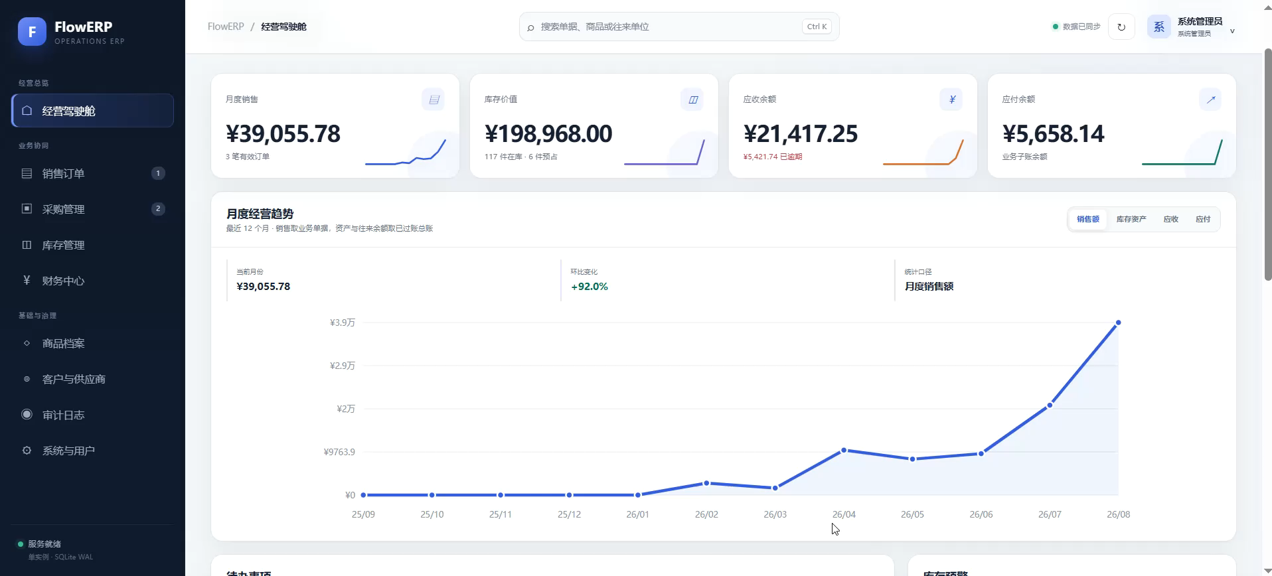

L07 · 真实项目截图
// LIVE STATE + PROOF
拒绝停止时必须指向具体 Eval 与报告
证据链从 Spec、Eval 到人工审核与 API 交付
06
Notes:
课堂类型：协议推演
本页判断：拒绝停止时必须指向具体 Eval 与报告
课程主线：在 Agent 准备停止时，用 stdin/stdout JSON 调用唯一 Harness，并防止 Hook 自触发递归
讲授动作：先让学员判断，再运行真实命令或核对权威状态。
停顿点：学生能说明本页证据如何改变判断后再继续。
交接物：本页判断、证据缺口或运行产物。
验证入口：python -X utf8 -m eval.hook
边界：本地 Hook 不能替代远程合并保护
[Sources]
- D:\work\CodexFDE\docs\courses\L07-用Codex-Hooks建立本地护栏.md
- D:\work\CodexFDE\course\tasks\L07-Codex-Hook.md
- D:\work\CodexFDE\docs\courses\assets\fde-evidence-chain.png
- D:\work\CodexFDE\AGENTS.md
[/Sources]

Slide 7
L07 · 阻断级验收
失败时保持任务未完成，通过时才允许结束
同一条规则必须用红灯和绿灯同时证明：stdin/stdout JSON、超时、退出行为和报告时间必须明确
QUALITY GATE
FAIL
PASS
已知错误实现
独立 Harness 报告
忽略 stop_hook_activ e，Hook 触发自己形成无限递归
Hook 复用 blocking suite，失败时拒绝停…
失败后不变
具名验收
本地 Hook 不能替代远程合并保护
Stop Hook 协议、阻断消息与复用报告
只有 PASS + 证据 + 责任人才能进入下一状态
07
Notes:
课堂类型：协议推演
本页判断：失败时保持任务未完成，通过时才允许结束
课程主线：在 Agent 准备停止时，用 stdin/stdout JSON 调用唯一 Harness，并防止 Hook 自触发递归
讲授动作：先让学员判断，再运行真实命令或核对权威状态。
停顿点：学生能说明本页证据如何改变判断后再继续。
交接物：本页判断、证据缺口或运行产物。
验证入口：python -X utf8 -m eval.hook
边界：本地 Hook 不能替代远程合并保护
[Sources]
- D:\work\CodexFDE\docs\courses\L07-用Codex-Hooks建立本地护栏.md
- D:\work\CodexFDE\course\tasks\L07-Codex-Hook.md
- D:\work\CodexFDE\AGENTS.md
[/Sources]

Slide 8
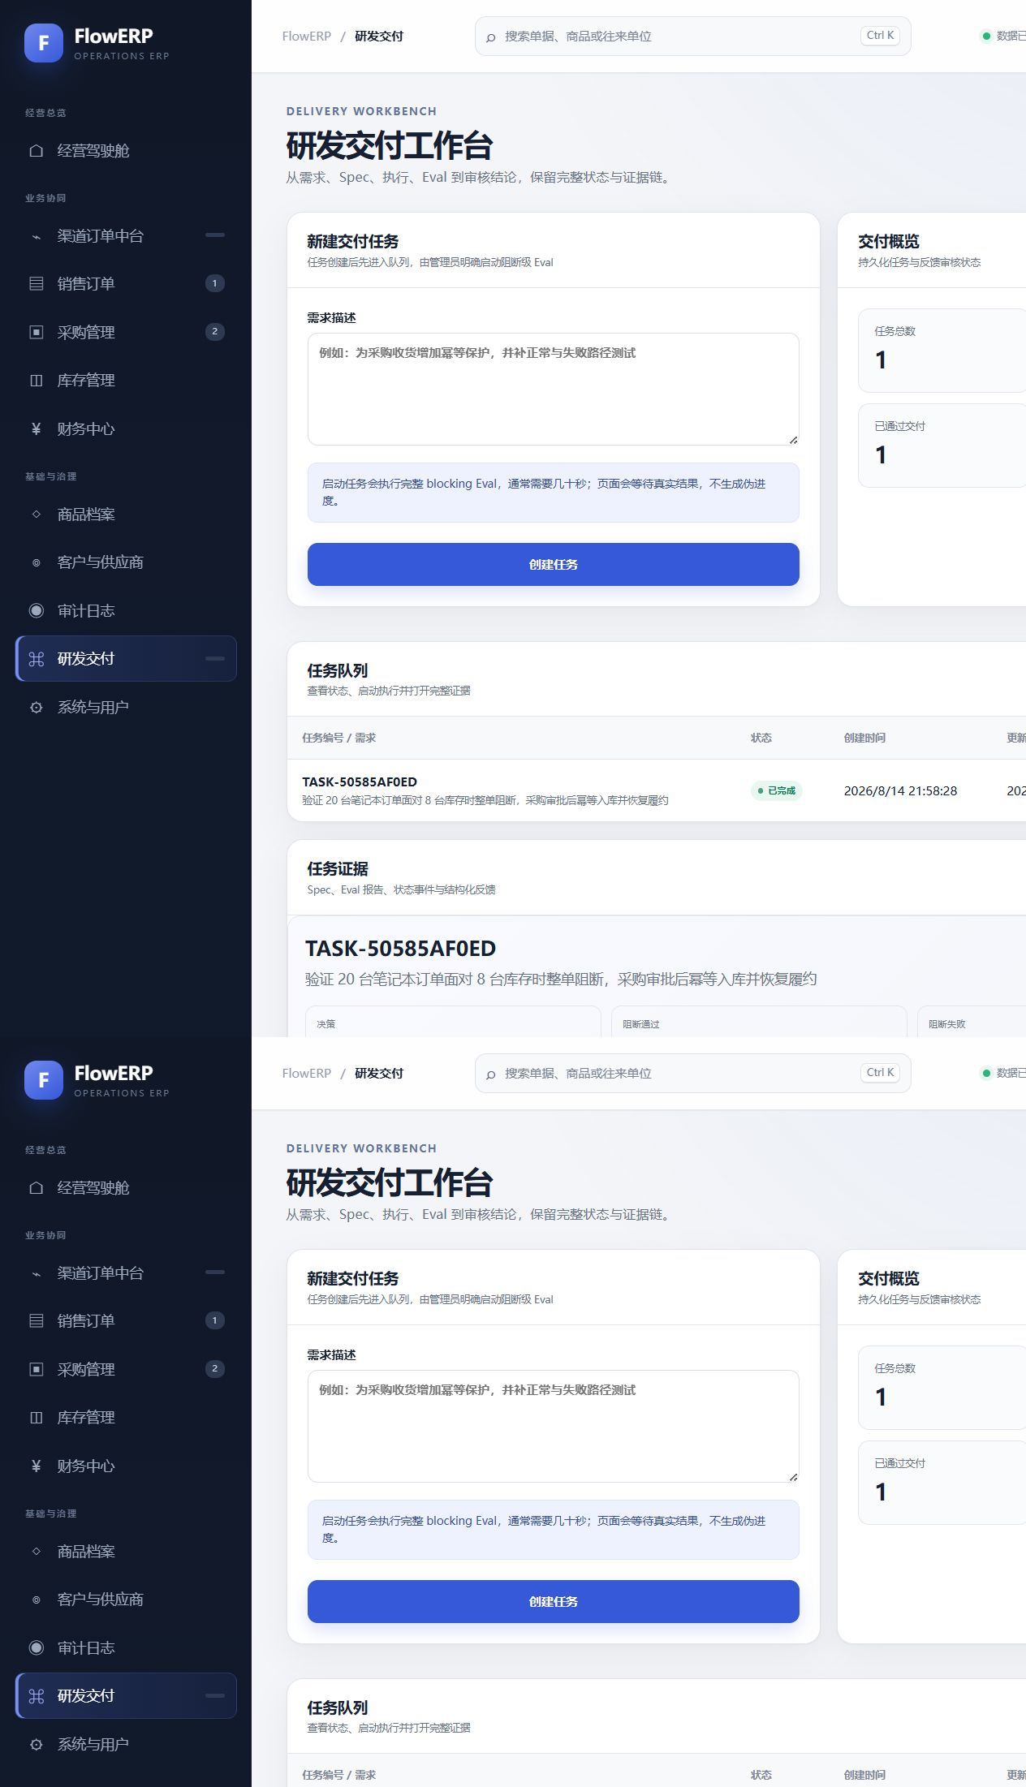
L07 · 真实项目截图
// LIVE STATE + PROOF
触发、复验、阻断与放行都要进入时间轨迹
真实项目：FlowERP 交付任务把 blocking 结果和任务状态放在同一工作面
08
Notes:
课堂类型：协议推演
本页判断：触发、复验、阻断与放行都要进入时间轨迹
课程主线：在 Agent 准备停止时，用 stdin/stdout JSON 调用唯一 Harness，并防止 Hook 自触发递归
讲授动作：先让学员判断，再运行真实命令或核对权威状态。
停顿点：学生能说明本页证据如何改变判断后再继续。
交接物：本页判断、证据缺口或运行产物。
验证入口：python -X utf8 -m eval.hook
边界：本地 Hook 不能替代远程合并保护
[Sources]
- D:\work\CodexFDE\docs\courses\L07-用Codex-Hooks建立本地护栏.md
- D:\work\CodexFDE\course\tasks\L07-Codex-Hook.md
- D:\work\CodexFDE\docs\courses\assets\web-07-delivery-evidence.png
- D:\work\CodexFDE\AGENTS.md
[/Sources]

Slide 9
L07 · 现场验收
大输出、超时和不可操作消息会让护栏失效
READY
CHECK
[✓]
识别 Stop 事件
Stop Hook 协议、阻断消息与复用报告
[✓]
防止递归激活
必须现场运行、记录退出码并保留失败后状态
[✓]
调用唯一 Harness
课末 10 分钟抽查
命令 → python -X utf8 -m eval.hook
[+]
翻译协议响应
不通过 → 本地 Hook 不能替代远程合并保护
09
Notes:
课堂类型：协议推演
本页判断：大输出、超时和不可操作消息会让护栏失效
课程主线：在 Agent 准备停止时，用 stdin/stdout JSON 调用唯一 Harness，并防止 Hook 自触发递归
讲授动作：先让学员判断，再运行真实命令或核对权威状态。
停顿点：学生能说明本页证据如何改变判断后再继续。
交接物：本页判断、证据缺口或运行产物。
验证入口：python -X utf8 -m eval.hook
边界：本地 Hook 不能替代远程合并保护
[Sources]
- D:\work\CodexFDE\docs\courses\L07-用Codex-Hooks建立本地护栏.md
- D:\work\CodexFDE\course\tasks\L07-Codex-Hook.md
- D:\work\CodexFDE\AGENTS.md
[/Sources]

Slide 10
L07 · 责任交接
本地 Hook 守开发者会话，CI 守远程合并
Agent / Codex
负责
不得
交付
.codex/hooks/
理解上下文并执行 python -X utf8 -m eval.hook
越过：stdin/stdout JSON、超时、退出行为…
Eval / Harness
负责
不得
交付
eval/harness.py
验证：Hook 复用 blocking suite，失败时拒绝停…
为通过而降低断言
具名审核人
负责
不得
交付
批准 / 打回
确认业务结果、权限与剩余风险
把最终责任交给模型
共同前提：本地 Hook 不能替代远程合并保护
10
Notes:
课堂类型：协议推演
本页判断：本地 Hook 守开发者会话，CI 守远程合并
课程主线：在 Agent 准备停止时，用 stdin/stdout JSON 调用唯一 Harness，并防止 Hook 自触发递归
讲授动作：先让学员判断，再运行真实命令或核对权威状态。
停顿点：学生能说明本页证据如何改变判断后再继续。
交接物：本页判断、证据缺口或运行产物。
验证入口：python -X utf8 -m eval.hook
边界：本地 Hook 不能替代远程合并保护
[Sources]
- D:\work\CodexFDE\docs\courses\L07-用Codex-Hooks建立本地护栏.md
- D:\work\CodexFDE\course\tasks\L07-Codex-Hook.md
- D:\work\CodexFDE\AGENTS.md
[/Sources]

Slide 11
第二次签字：是否改判
→ 打开 VS Code
11
Notes:
课堂类型：协议推演
本页判断：本地门拦住了你，却还没有说服远端评审者
课程主线：在 Agent 准备停止时，用 stdin/stdout JSON 调用唯一 Harness，并防止 Hook 自触发递归
讲授动作：切换到 VS Code，运行本讲任务；不要在 PPT 中代替学生执行。
停顿点：取得新的运行证据后，完成第二次签字。
交接物：VS Code 任务与第二次签字。
验证入口：python -X utf8 -m eval.hook
边界：本地 Hook 不能替代远程合并保护
[Sources]
- D:\work\CodexFDE\docs\courses\L07-用Codex-Hooks建立本地护栏.md
- D:\work\CodexFDE\course\tasks\L07-Codex-Hook.md
- D:\work\CodexFDE\AGENTS.md
[/Sources]

